Slide 1



Číslo projektu | OP VK 1.5 25549863
Název projektu | Moderní škola
Název školy | Soukromá střední škola podnikání a managementu, o.p.s.
Předmět | Dějepis (klíčová aktivita III/2)
Téma | Zikmund Lucemburský
Ročník | 1.
Jméno autora | Mgr. Dušan Kráčmar
Anotace | Prezentace představuje jednoho z nejvýznamnějších panovníků 15. století. Cílem je poskytnout žákům objektivní pohled na tuto osobnost, která bývá u nás velmi často hodnocena silně negativně vzhledem k jeho roli v kostnickém procesu s Husem.
Datum tvorby | 15. 1. 2013

Slide 2
ZIKMUND LUCEMBURSKÝ
© Dušan Kráčmar 2013

Slide 3
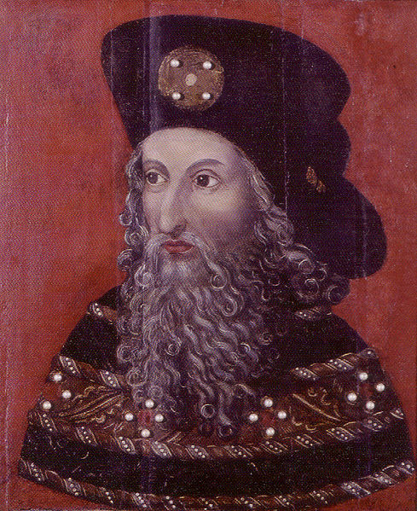
ZIKMUND LUCEMBURSKÝ
PŘEDSTAVENÍ OSOBNOSTI
Zikmund Lucemburský byl jedním z nejvýznamnějších panovníků 15. století, v době svého panování pak zřejmě nejmocnějším panovníkem Evropy
byl českým, uherským a lombardským králem a především králem a později císařem Svaté říše římské žil v letech 1368 – 1437
patřil do dynastického rodu Lucemburků, byl synem „otce vlasti“ Karla IV. a Alžběty Pomořanské, Karlovy čtvrté ženy; byl tedy nevlastním bratrem Václava IV., svého rivala v bojích o trůn
v českých dějinách bývá pohled na jeho osobnost často silně negativně ovlivněn jeho rolí v otázce údajného kacířství Jana Husa, „evropský dějepis“ jej spíše vnímá jako nesmírně schopného panovníka, jež dokázal vyřešit největší papežské schizma dějin (vše viz další snímky)
zatímco v české anketě o největšího Čecha Zikmundův tatínek Karel IV. vyhrál, samotný Zikmund nezískal ani jeden hlas, proto byl jediným Zikmundem v pořadí jeho jmenovec, cestovatel Miroslav Zikmund na 114. místě ☺
Zikmund Lucemburský

Slide 4
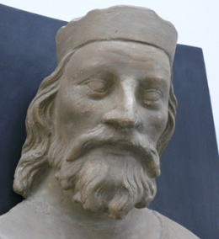
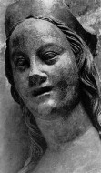
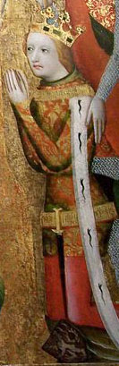
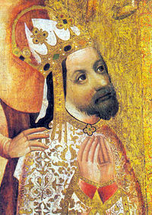

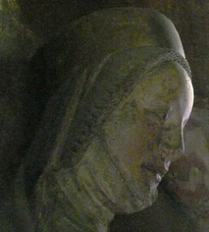
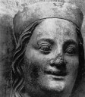
ZIKMUND LUCEMBURSKÝ
RODOVÉ POMĚRY
Jan Lucemburský – dědeček Zikmunda i Václava
Anna Svidnická – třetí žena Karla IV., matka Václava
syn
(1296-1346)
(1339-1362)
(1361-1419)
Karel IV. – otec Zikmunda i Václava
nevlastní bratři
Václav IV.
manželé
syn
(1316-1378)
Eliška Přemyslovna – babička Zikmunda i Václava
syn
Alžběta Pomořanská – čtvrtá žena Karla IV., matka Zikmunda
(1368-1437)
(1292-1330)
(1347-1393)
Zikmund

Slide 5
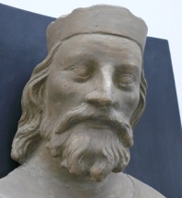


ZIKMUND LUCEMBURSKÝ
PŘEDKOVÉ NA ČESKÉM TRŮNU
LUCEMBURKOVÉ NA TRŮNU
??? PŘEMYSL ORÁČ
KRÁČMAR 601
420? BOŘIVOJ
ZEMAN 596
375? SV. VÁCLAV
JIŘÍ Z PODĚBRAD 21
Přemyslovci
Jan Lucemburský
Karel IV.
Václav IV.
Zikmund
Habsburkové
časová osa doby vlády Přemyslovců – „silniční“ ukazatelé počítají léta od konce panování či do začátku panování významných osob historie☺, Zikmund byl posledním panovníkem této dynastie

Slide 6
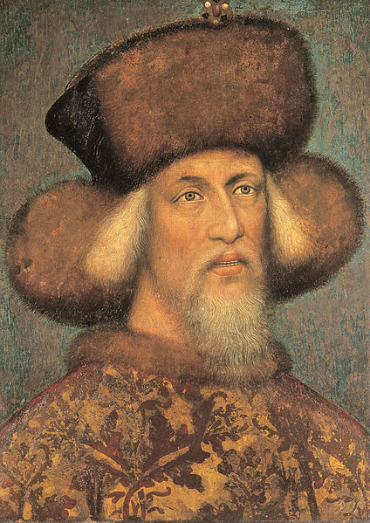
ZIKMUND LUCEMBURSKÝ
PŘED NÁSTUPEM NA TRŮN
vzhledem k tomu, že Zikmund byl v pořadí až druhým synem Karla IV. po Václavovi (třetím byl Jan Zhořelecký, vévoda ve Zhořelci), určil Karel IV., který v tomto ohledu přísně dbal na středověké zvyklosti, budoucím českým a říšským králem právě Václava
pro Zikmunda tak bylo vybráno Braniborské markrabství, třebaže už od mládí svým talentem pro panovnické záležitosti a bystrým úsudkem všechny přesvědčoval, že svého bratra v těchto ohledech předčí
(nejen) pro svůj zrzavý vlas a vous měl přezdívku „liška ryšavá“
byl velmi vzdělaný, ovládal sedm řečí, rovněž byl i skvělým diplomatem
krom bratra Václava byl jeho rodinným rivalem boji o moc i jeho bratranec Jošt (viz další snímky)
Zikmund – „liška ryšavá“

Slide 7
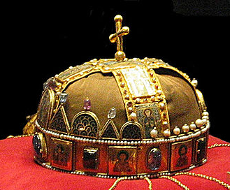
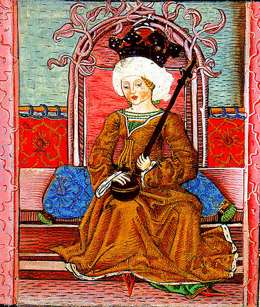
ZIKMUND LUCEMBURSKÝ
ZISK UHERSKÉ KORUNY
Uhry - historické území pod maďarskou hegemonií, které se rozkládalo především na území dnešního Maďarska a Slovenska, částečně pak např. Rumunska či Chorvatska
základní předpoklad pro zisk uherské koruny získal Zikmund už ve svých šesti letech – tehdy ho totiž jeho otec zasnoubil s tříletou Marií z Anjou, dcerou polského a uherského krále Ludvíka I. z Anjou
po Ludvíkově smrti roku 1382 se Zikmund o oba trůny ucházel – zatímco ten polský mu unikl, sňatkem se svou snoubenkou Marií v roce 1385 si po mnoha peripetiích uherský trůn nakonec vydobyl a po korunovaci roku 1387 zůstal uherským králem až do své smrti (Marie zemřela roku 1395)
Marie z Anjou – první Zikmundova žena

Slide 8
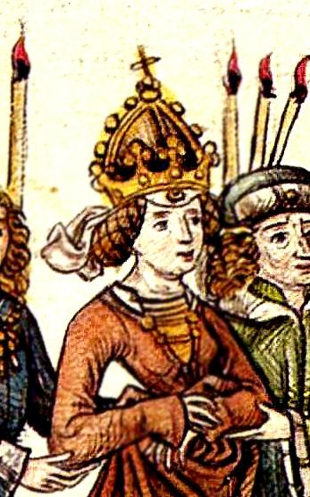
ZIKMUND LUCEMBURSKÝ
MILOSTNÁ VSUVKA
po smrti manželky se Zikmund znova oženil až po třinácti letech – v roce 1408 si vzal za ženu Barboru Celjskou – příbuznou své první ženy
nebylo to šťastné manželství, krom toho, že bylo provázeno četnými nevěrami z obou stran (Zikmund byl dokonce po smrti bratra Václava milencem jeho ovdovělé manželky), nepodařilo se, aby se z něj narodil mužský dědic trůnu (manželé měli jen dceru Alžbětu), což tedy způsobilo, že Zikmund byl posledním Lucemburkem na českém trůnu (viz dále)
Barbora Celjská – druhá Zikmundova žena

Slide 9
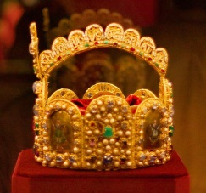
ZIKMUND LUCEMBURSKÝ
ZISK ŘÍŠSKÉ KORUNY
Svatá říše římská - nadnárodní útvar založený v 10. století východofranckým králem Otou I., těžištěm tohoto celku byly především německy mluvící země, ale patřily do něj mj. i země Koruny české
v souladu s plány otce, římského císaře Karla IV., se králem v říši stal nejprve Václav IV., který se samostatně ujal vlády po otcově smrti v roce 1378
šlo však (zejména v porovnání s otcem) o slabého panovníka, který se vyhýbal řešení ožehavých problémů, především pak problematiky papežského schizmatu - dvou a později tří papežů na trůnu (viz prezentace o Kostnickém koncilu)
roku 1400 byl proto Václav IV. z trůnu sesazen, což až do roku 1411 odmítal uznat
na jeho místě stanul Ruprecht III. Falcký, který roku 1410 zemřel a trůn opět osiřel

Slide 10
ZIKMUND LUCEMBURSKÝ
ZISK ŘÍŠSKÉ KORUNY
nárok na něj si tak dělali tři konkurenti – sesazený Václav IV., jeho nevlastní bratr Zikmund (král uherský) a jejich bratranec Jošt, markrabě moravský (syn Jana Jindřicha, bratra Karla IV.)
mezi všemi třemi kandidáty panovala velká rivalita, už od dřívějších časů měli mezi sebou ve zvyku sestavovat stále se přeskupující koalice dvou proti jednomu
z bojů nejprve vyšel vítězně Jošt, který však byl říšským králem pouhé tři měsíce, než v polovině ledna 1411 zemřel
na trůn tak nakonec usedá Zikmund, který je s Václavovým souhlasem zvolen v červenci roku 1411 římským králem
roku 1433 byl pak, ověnčen mnoha politickými úspěchy (viz další snímky), korunován papežem za římského císaře

Slide 11

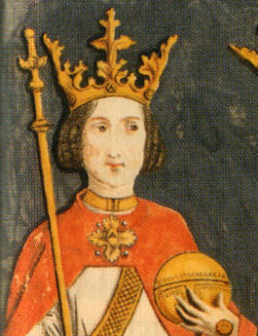
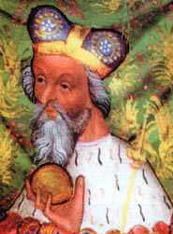
ZIKMUND LUCEMBURSKÝ
ZISK ŘÍŠSKÉ KORUNY
KARLE,
ZŮSTALO TO
(TÉMĚŘ)
V
RODINĚ... ☺
Karel IV. – císařem 1346 - 1378
Václav IV. – císařem 1378 - 1400
Ruprecht III. Falcký – císařem 1400 - 1410
Jošt – císařem 1410 - 1411
Zikmund – císařem 1411 - 1437

Slide 12
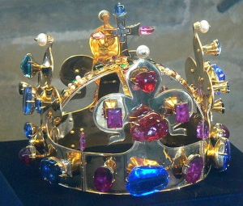
ZIKMUND LUCEMBURSKÝ
ZISK ČESKÉ KORUNY
stejně jako v říši, i českou korunu si po smrti Karla IV. nasadil v roce 1378 na hlavu Václav IV.
držel si ji i v době, kdy už o říšskou korunu přišel, a kdy se jeho bratr Zikmund, jakožto říšský král angažoval na Kostnickém koncilu, mj. tedy i v procesu s Janem Husem
Václav umírá až po první pražské defenestraci roku 1419 a Zikmund tak nabývá legitimity českého krále
současně však v Čechách propukají husitské bouře a husité (především na základě kostnických událostí – viz dále) odmítají uznat Zikmundovy nároky na český trůn

Slide 13
ZIKMUND LUCEMBURSKÝ
ZISK ČESKÉ KORUNY
následovalo dlouhé období husitských válek – do Čech jsou posílány křížové výpravy, které končí fiaskem, té první, vyslané novým papežem Martinem V. velí dokonce sám Zikmund
situace se vyjasňuje až po bratrovražedné bitvě u Lipan roku 1434 mezi radikálními a umírněnými husity – po vítězství umírněných se rozbíhají jednání
v roce 1436, na jednání Basilejského koncilu, dochází k přijetí kompromisu prostřednictvím tzv. Jihlavských (Basilejských) kompaktát – husitům je povoleno vyznávat svou víru, jsou však nuceni akceptovat Zikmunda jako českého krále

Slide 14
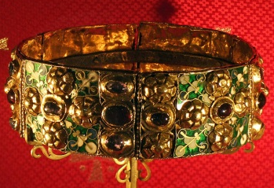
ZIKMUND LUCEMBURSKÝ
ZISK LOMBARDSKÉ KORUNY
Lombardie – historické území v severní Itálii s hlavním centrem Milánem (Italské území bylo rozdrobeno na mnoho samostatných celků od rozpadu Římského impéria až do druhé poloviny 19. století)
v době, kdy v Čechách probíhaly husitské války, zdržoval se Zikmund od roku 1431 v Itálii
ještě předtím, než dosáhl na císařskou říšskou korunu (viz předchozí snímky), povedlo se mu roku 1431 přijmout tzv. Železnou korunu lombardských králů

Slide 15
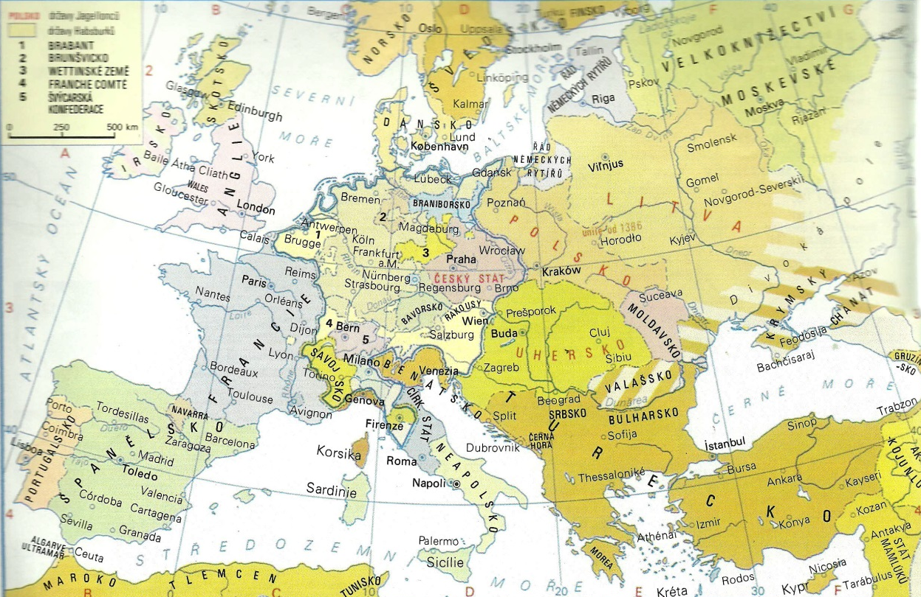
ZIKMUND LUCEMBURSKÝ
ZIKMUNDOVY KORUNY
Svatováclavská koruna českých králů
Říšská císařská koruna
Železná koruna Lombardie
Uherská koruna sv. Štěpána

Slide 16
ZIKMUND LUCEMBURSKÝ
ZIKMUND A KOSTNICKÝ KONCIL
české negativní i evropské pozitivní (obé zjednodušeně pojato) hodnocení Zikmundovy osobnosti vyplývá především z jeho angažovanosti na Kostnickém koncilu (1414 – 1418) – zřejmě nejdůležitějším sněmu církevních dějin
Zikmundova pozice byla po zvolení králem Svaté říše římské velmi složitá, musel především řešit otázku rozkolu křesťanské církve, papežského schizmatu – situaci, kdy na papežském stolci byli, díky bojům o světovládu mezi církví a světskou mocí, současně tři papežové (v Římě, v Avignonu a v Pise)
  při řešení tohoto problému neuspěli už jeho předchůdci – jeho bratr Václav IV. ani Ruprecht III. Falcký – neúspěch ho mohl stát těžce vydobytou korunu
  svých cílů uvnitř křesťanské církve mohl dosáhnout jen diplomatickou cestou – nebyl církevní hodnostář, nýbrž světský panovník, nemohl tedy podnikat žádné oficiální kroky (např. sám svolat koncil nebo se účastnit papežské volby)
  chtěl-li tedy uspět, nesměl si církev proti sobě popudit (to hrálo roli v jeho pozici v Husově procesu), avšak současně se musel ohlížet i na zájmy světské moci, jež ho rovněž vynesla na říšský trůn

Slide 17
ZIKMUND LUCEMBURSKÝ
ZIKMUND A KOSTNICKÝ KONCIL
v duchu výše zmíněných fakt se Zikmundovi podařilo přimět jednoho ze tří papežů, Jana XXIII. (Pisa), ke svolání církevního koncilu do německé Kostnice
Zikmund se snažil prosadit řešení, o které již neúspěšně usiloval roku 1409 koncil v italské Pise - přimět dosavadní papeže k abdikaci a zvolit papeže zcela nového
díky vhodně zvolené taktice se mu to podařilo – po vynucených abdikacích Jana XXIII. (Zikmundovi vojáci jej chytili při útěku z Kostnice a uvrhli do žaláře), Řehoře XII. (sám rezignoval, aby si zachoval tvář a vliv) a Benedikta XIII. (opuštěn svými příznivci) byl novým papežem v roce 1417 zvolen Martin V., který se aktivně účastnil procesu s Janem Husem a posléze vyslal proti husitům první křížovou výpravu, které velel právě Zikmund (viz výše)
vyřešení tohoto schizmatu přineslo Zikmundovi velkou prestiž v tehdejší Evropě, i současní historikové mají povětšinou tento krok za mistrovské dílo diplomacie

Slide 18
ZIKMUND LUCEMBURSKÝ
ZIKMUND A KOSTNICKÝ KONCIL
úspěchu ve stěžejní otázce Kostnického duchu však musel Zikmund podřídit veškeré své snažení, což zřejmě ovlivnilo osud jednoho z největších církevních reformátorů, českého kněze Jana Husa, který se snažil o to, aby se bohatá církev zřekla nemravného života (sexuální orgie kněží, nezřízené pitky, prodej odpustků atd.) a vrátila se k původním křesťanským ideám (život v chudobě, pokora, pomoc bližním)
Hus přijel do Kostnice na podzim 1414 v domnění, že se mu zde podaří obhájit a prosadit své učení
zde byl však zatčen, postaven před církevní soud a poté, co opakovaně odmítal odvolat své názory, i odsouzen a 6. 7. 1415 upálen

Slide 19
ZIKMUND LUCEMBURSKÝ
ZIKMUND A KOSTNICKÝ KONCIL
hlavní vinu za tento průběh okolností kladly a v nemalé míře dosud kladou české dějiny právě Zikmundovi
autor této prezentace si ani po mnohaletém přemýšlení (bolí, bolí☺) netroufá vyřknout jednoznačný soud, pouze dává ke zvážení následující fakta
  Zikmund musel postupovat v procesu s Husem nanejvýš obezřetně – neměl pravomoc oficiálně zasahovat do církevních věcí, nesměl ohrozit vyřešení hlavní otázky koncilu – trojpapežství (vše viz výše)
  přes všechna tato fakta se několikrát snažil přimět obě strany ke smíru – opakovaně žádal koncil, aby dával Husovi šanci odvolat své učení, naposledy se tak stalo těsně před zapálením hranice
  situace ohledně ochranného glejtu, který měl Zikmund Husovi na cestu do Kostnice dát se jeví v českém pojetí jako hrubě zkreslená – glejt ochraňoval Husa pouze po cestě do Kostnice, z výše uvedených důvodů nemohl a ani neměl pravomoc, chránit ho při jednání koncilu
  Zikmund byl pochopitelně katolík a jistě se nemohl řadit mezi Husovy přívržence☺, přesto si však (zřejmě i ve snaze o zisk české koruny) dobře uvědomoval sílu jeho stoupenců v českých zemích a zřejmě viděl možnost (nebezpečí) jejich rychlé mobilizace

Slide 20
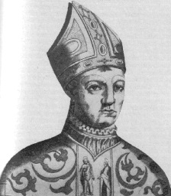
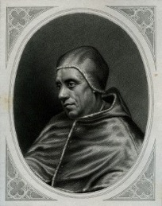
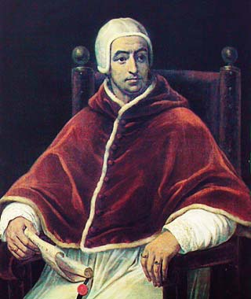
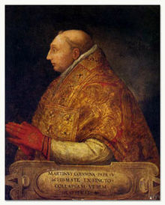
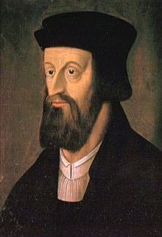

ZIKMUND LUCEMBURSKÝ
ZIKMUND A KOSTNICKÝ KONCIL
Jan XXIII.
Řehoř XII.
Benedikt XIII.
tlak na odstoupení
opatrná ochrana ???
tlak na zvolení
Jan Hus
Zikmund
Martin V.

Slide 21
ZIKMUND LUCEMBURSKÝ
KONEC LUCEMBURKŮ V ČECHÁCH
po kompromisu dosaženém na Basilejském koncilu se Zikmund z fakticky nabyté české koruny dlouho netěšil - roku 1437 umírá ve Znojmě na rakovinu
protože se svou manželkou neměl mužského potomka, končí tímto vláda čtyř Lucemburků na českém trůnu, česká koruna připadla Zikmundovu zeti Albrechtu II. Habsburskému
ani ten se však kralování dlouho netěšil a po Ladislavu Pohrobkovi tak přišel v roce 1458 alespoň na chvíli čas „husitského krále“ Jiřího z Poděbrad - první a na velmi dlouhou dobu poslední svobodně zvolené hlavy českého státu…

Slide 22
ZIKMUND LUCEMBURSKÝ
DĚKUJI ZA POZORNOST.

Slide 23
ZIKMUND LUCEMBURSKÝ
ZDROJE
ČORNEJ P.;ČORNEJOVÁ I.; PARKAN F.; KUDRYS M.. Dějepis pro střední odborné školy. Praha: SPN, 2010, ISBN 978-80-7275-382-8
KOLEKTIV AUTORŮ. Dějiny zemí Koruny české. Praha: Paseka, 1992, ISBN 80-85192-29-2.
AUTOR NEUVEDEN. Zikmund Lucemburský [online]. [cit. 15.1.2013]. Dostupný na WWW: http://cs.wikipedia.org/wiki/Zikmund_Lucembursk%C3%BD
ANONYMOUS. Wikimedia Commons [online]. [cit. 15.1.2013]. Dostupný na WWW: http://commons.wikimedia.org/wiki/File:Zikmund_Zho%C5%99elecka_radnice.jpg
MISTR THEODORIK. Wikimedia Commons [online]. [cit. 15.1.2013]. Dostupný na WWW: http://commons.wikimedia.org/wiki/File:Charles_IV-John_Ocko_votive_picture-fragment.jpg
MICHAELSANDERS. Wikimedia Commons [online]. [cit. 15.1.2013]. Dostupný na WWW: http://commons.wikimedia.org/wiki/File:Eli%C5%A1ka_Pomo%C5%99ansk%C3%A1.jpg
PETRUSSILESIUS. Wikimedia Commons [online]. [cit. 15.1.2013]. Dostupný na WWW: http://commons.wikimedia.org/wiki/File:VaclavnaVotobraze.jpg
PARLÉŘOVA HUŤ. Wikimedia Commons [online]. [cit. 15.1.2013]. Dostupný na WWW: http://commons.wikimedia.org/wiki/File:Honzik_vit.jpg
MICHAELSANDERS. Wikimedia Commons [online]. [cit. 15.1.2013]. Dostupný na WWW: http://commons.wikimedia.org/wiki/File:Anna_von_Schweidnitz.jpg
PISANELLO. Wikimedia Commons [online]. [cit. 15.1.2013]. Dostupný na WWW: http://en.wikipedia.org/wiki/File:Pisanello_024b.jpg
THUROCZ, Johannes. Wikimedia Commons [online]. [cit. 15.1.2013]. Dostupný na WWW: http://sk.wikipedia.org/wiki/S%C3%BAbor:M%C3%A1ria_Thur%C3%B3czy.jpg
KOLEKTIV AUTORŮ. Atlas světových dějin - 1. díl. Praha: Kartografie Praha, 2003, ISBN 80-7011-343-X
AUTOR NEUVEDEN. Wikimedia Commons [online]. [cit. 15.1.2013]. Dostupný na WWW: http://commons.wikimedia.org/wiki/File:Crown,_Sword_and_Globus_Cruciger_of_Hungary2.jpg
KABEL, Matthias. Wikimedia Commons [online]. [cit. 15.1.2013]. Dostupný na WWW: http://commons.wikimedia.org/wiki/File:Imperial_Crown_of_the_Holy_Roman_Empire_left.jpg
SAUBER, Wolfgang. Wikimedia Commons [online]. [cit. 15.1.2013]. Dostupný na WWW: http://commons.wikimedia.org/wiki/File:B%C3%B6hmen_Reichskleinodien_-_Krone_1.jpg
UNKNOWN. Wikimedia Commons [online]. [cit. 15.1.2013]. Dostupný na WWW: http://commons.wikimedia.org/wiki/File:Jo%C5%A1t_Lucembursk%C3%BD.jpg
AUTOR NEUVEDEN. Wikimedia Commons [online]. [cit. 15.1.2013]. Dostupný na WWW: http://en.wikipedia.org/wiki/File:Ruprecht_III_(Pfalz).jpg
MEISTER DER CHRONIK DES KONZILS VON KONSTANZ. Wikimedia Commons [online]. [cit. 15.1.2013]. Dostupný na WWW: http://commons.wikimedia.org/wiki/File:Barbara_of_Celje_-_Meister_der_Chronik_des_Konzils_von_Konstanz_001.jpg
STEAKLEY, James. Wikimedia Commons [online]. [cit. 15.1.2013]. Dostupný na WWW: http://sk.wikipedia.org/wiki/S%C3%BAbor:Iron_Crown.JPG

Slide 24
ZIKMUND LUCEMBURSKÝ
ZDROJE
AUTOR NEUVEDEN. Wikimedia Commons [online]. [cit. 15.1.2013]. Dostupný na WWW: http://commons.wikimedia.org/wiki/File:Johannes_XXIII_Gegenpapst.jpg
SEGUR, Henri. Wikimedia Commons [online]. [cit. 15.1.2013]. Dostupný na WWW: http://en.wikipedia.org/wiki/File:Pape_avignon_benoit13.jpg
AUTOR NEUVEDEN. Wikimedia Commons [online]. [cit.15.1.2013]. Dostupný na WWW: http://en.wikipedia.org/wiki/File:Gregory_xii.jpg
AUTOR NEUVEDEN. Wikiímedia Commons [online]. [cit. 15.1.2013]. Dostupný na WWW: http://commons.wikimedia.org/wiki/File:Jan_Hus_2.jpg
AUTOR NEUVEDEN. Wikimedia Commons [online]. [cit. 15.1.2013]. Dostupný na WWW: http://af.wikipedia.org/wiki/L%C3%AAer:Martin_V.jpg

